Slide 1
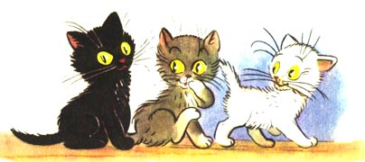
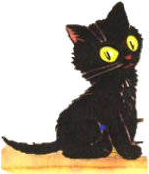


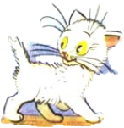
Тема „По колко са“
Математика

Slide 2
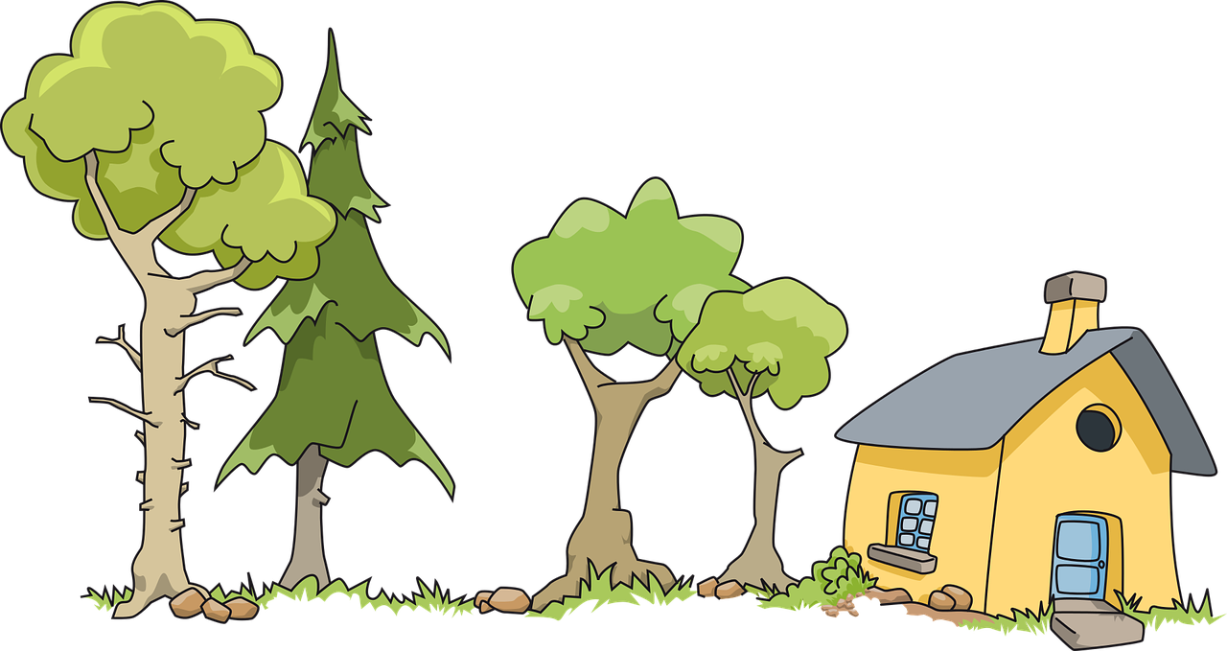
От темата се очаква от децата да:
1. Броят до пет и отброяват предмети до пет;
2. Да определят реда на обект в редица от три предмета;
3. Да определят количества, като означава броя с точки.
4. Да групират предмети по цвят.

Slide 3

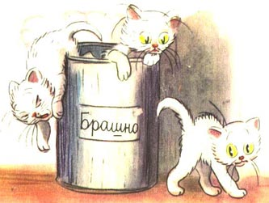
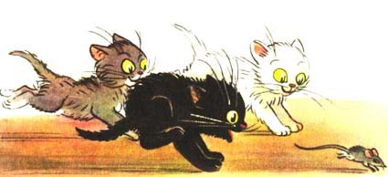
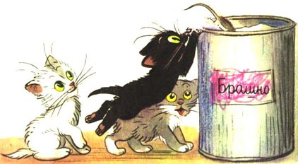
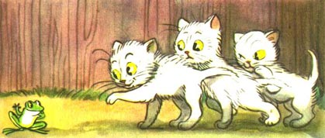
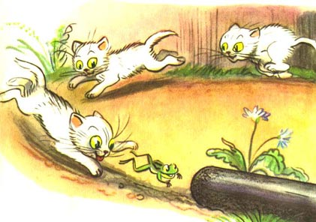
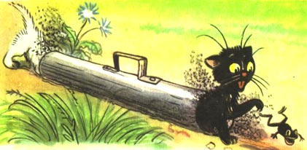
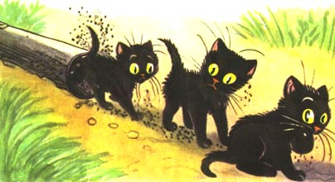
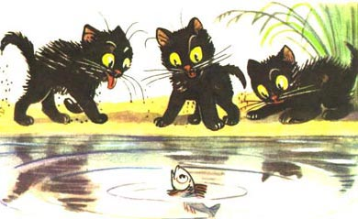
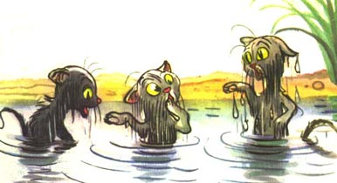
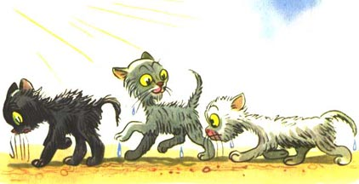
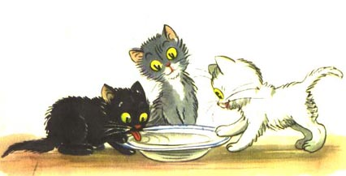

Slide 4
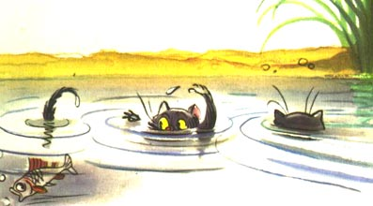
Колко са рибките ?
Колко са котета ?
А тук?
Колко са животните ?
По колко са?
Какво има на картинката? Преброй!

Slide 5
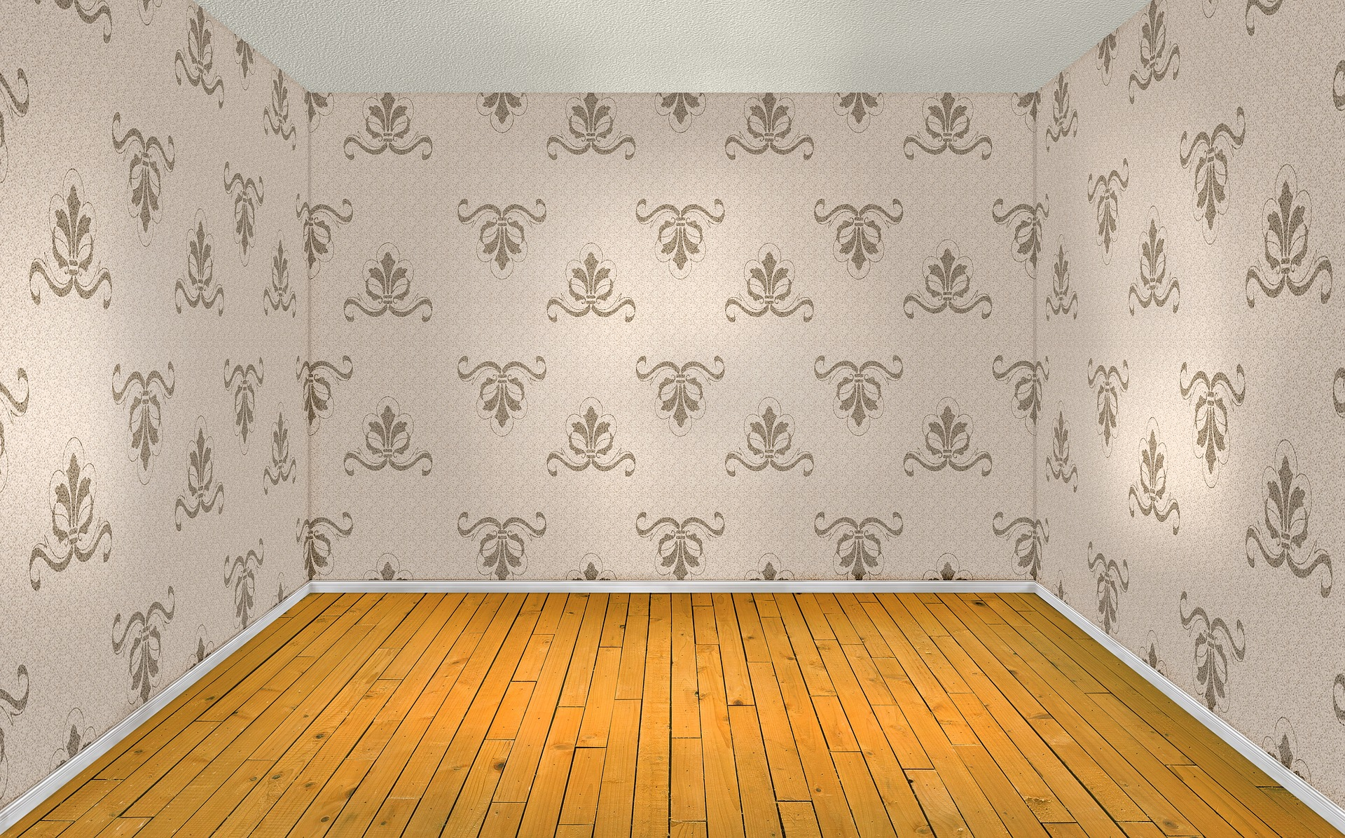



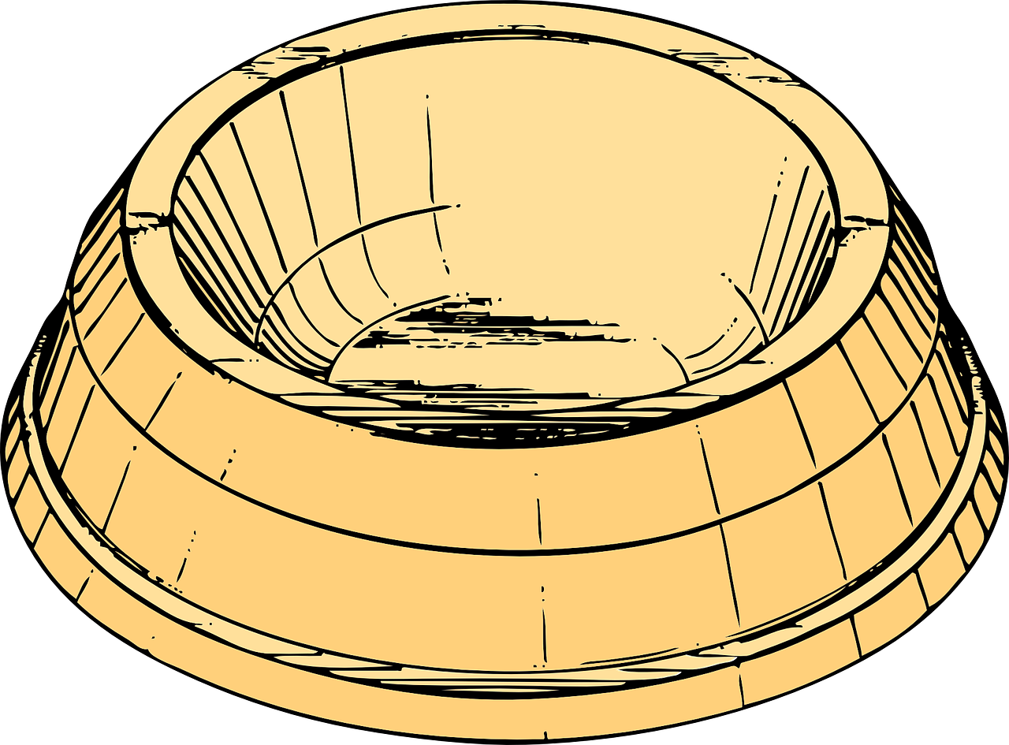


Да се упражним
Да нахраним котето

Slide 6


Да се упражним
Да поиграем

Slide 7


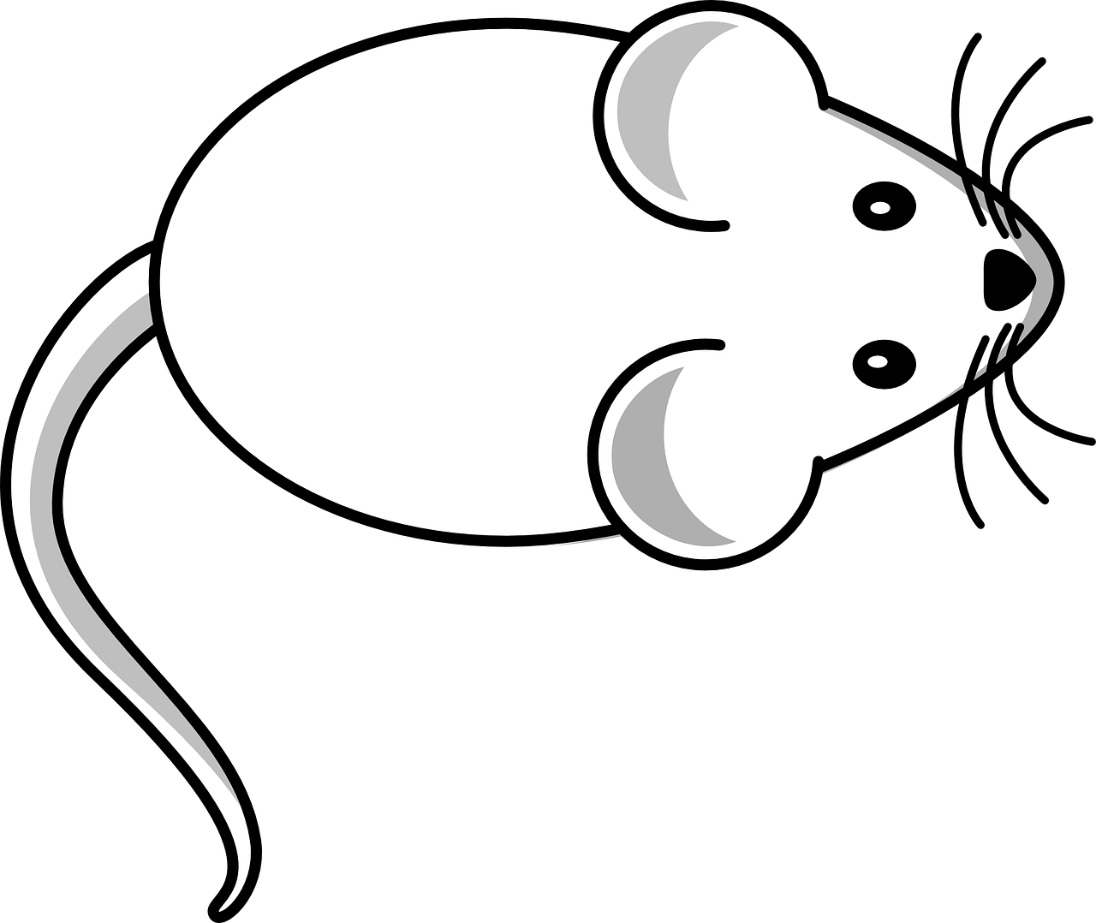
Да се упражним
Помогни на котето

Slide 8

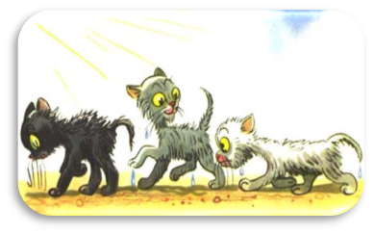
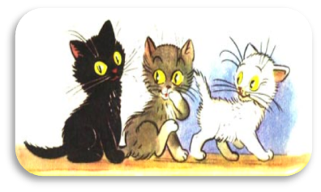
Кой съм поред?
Към вкъщи…
Готови за игра…

Slide 9
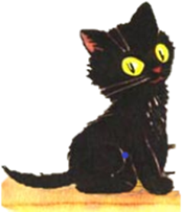


Кой съм поред?

Slide 10
Да поиграем
Играйте на „Бисквити за котето“. Ще са ви необходими пластмасови капачки и купa. Вие ще определяте колко бисквити ще дава детето на котето. Например: Вие казвате „Дай на котето 4 (3,2,5) бисквити!“, а детето трябва да отброи 4 капачки и да ги сложи в купaта.

Slide 11


Slide 12

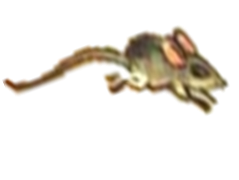

Изработил: Златина Байчева – ДГ „Делфин“, гр. Бургас

